Slide 1
Pièges de la pensée

Slide 2
Définition
Ce sont des raisonnements erronés (inexacts, trompeurs, imprécis), mais qui semblent valides.
L’erreur de raisonnement peut être fait de façon
Involontaire = paralogisme
Volontaire = Sophisme (pour convaincre dans un argument, un débat)
Il y en a 18

Slide 3
Les 18 erreurs de raisonnement
Généralisation abusive
Appel à l’ignorance
Attaque personnelle
Appel à la popularité
Appel au clan
Argument d’autorité
Appel au stéréotype (appel au préjugé)
Appel à la tradition
Appel à la nouveauté (ou à la modernité)
10. Double faute
11. Faux dilemme
12. Fausse analogie
13. Fausse causalité
14. Pente fatale
15. Caricature
16. Appel aux émotions
17. Complot
18. Appel à la nature

Slide 4


Généralisation abusive
Poser une conclusion générale qui repose sur un ou quelques cas
Sans s’assurer que l’échantillonnage est assez représentatif
Tendance à croire les témoignages plutôt que les faits scientifiques (appel aux émotions)
Exemple : Mon frère a réussi sans diplôme, donc personne n'a besoin d'études pour réussir.
Mon frère a réussi sans diplôme, il est donc possible de réussir sans études

Slide 5
2. Appel à l’ignorance
Détourner l’argument vers l’idée que la fausseté ou la véracité (vérité) de celui-ci n’a pas encore été établi
Sorte de faux dilemmes qui vise à établir deux seules options (ça existe ou ça existe pas).
En fait, c’est dire qu’un argument est vrai parce que le contraire n’a pas été prouvé
Souvent utilisé par les sectes/complotistes
Exemple : Il est impossible de prouver que je n’ai pas été enlevé par des extraterrestres , donc j’ai été enlevé par des extraterrestres

Slide 6
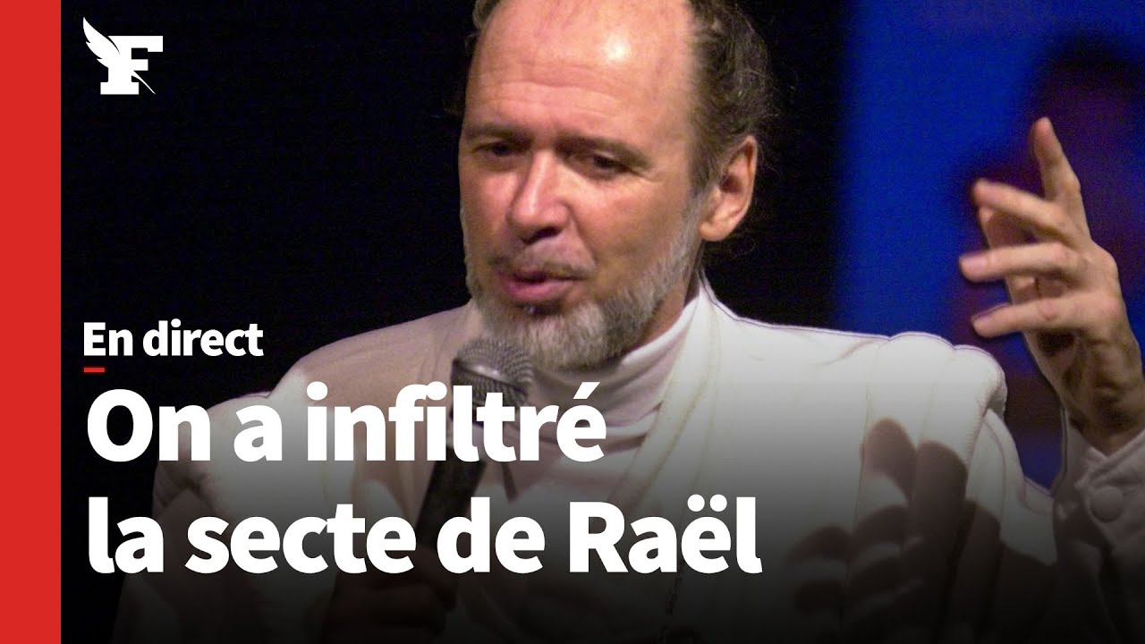
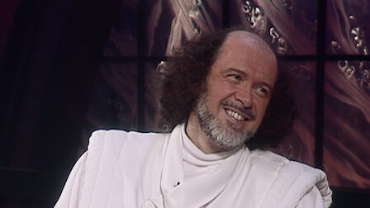

Slide 7
3. Attaque personnelle
Consiste à attaquer une personne pour détruire sa crédibilité plutôt que ses arguments
Martin est gros, donc il ne peut pas nous dire ce qu’est une bonne alimentation

Slide 8

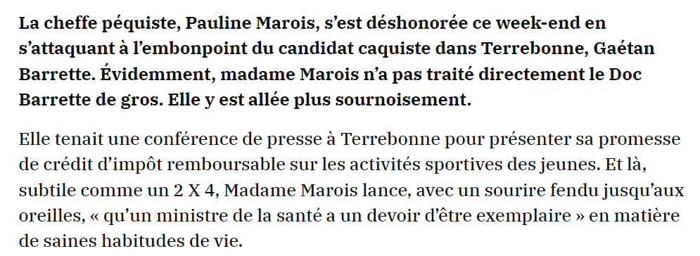

Slide 9
4. Appel à la popularité
C’est affirmer que quelque chose est vrai ou acceptable par le simple fait qu’un grand nombre de personnes l’affirme
Ce n’est pas parce que quelque chose est populaire qu’il est bon/valide/positif, etc…
Tout le monde utilise les réseaux sociaux, donc ils ne peuvent pas être négatif pour notre bien-être et notre santé

Slide 10
5. Appel au clan
Accepter ou rejeter un argument parce qu’il est supporté par une personne ou un groupe de personne que tu estimes/aimes
Ressemble à l’appel à la popularité
Il doit y avoir un sentiment d’appartenance (intérêt porté au groupe de personnes)
Tous mes amis supportent cette cause, donc elle est juste et honorable
Mes amis disent que le théâtre, c’est ennuyant, c’est pour cette raison que je trouve cette activité ennuyante aussi

Slide 11
Appel à la popularité = La population, la société, « tout le monde »
Appel au clan = Mes ami(e)s, ma famille, mon équipe, les gens de mon école, etc.

Slide 12
6. Argument d’autorité
Faire appel incorrectement ou abusivement à l’autorité d’une personne pour appuyer son argument
Ça ne veut pas dire qu’on ne doit pas faire confiance aux experts et aux scientifiques
Un professeur d’université affirme que les vaccins sont inutiles, donc c’est vrai

Slide 13
7. Appel aux stéréotypes (Appel au préjugé)
Faire appel à une image figée (caricaturale), une opinion préconçue (favorable ou non) envers une ou un groupe de personne
Ne tient pas compte des singularités
Consiste en des croyances partagées qui concernent des comportements, des caractéristiques, des traits de personnalité d’un groupe de personnes défini par la société sans tenir compte de l’individualité des membres de ce groupe
Les Italiens sont de bons cuisiniers, donc on peut être sûr que ce restaurant italien est excellent
Les personnes tatouées sont forcément des délinquants

Slide 14
8. Appel à la tradition
Consiste en une argumentation qui se prétend justifiée du fait qu’elle est soutenue par une tradition ou par le simple fait qu’il en a toujours été ainsi
Ce n’est pas parce que l’on fait quelque chose depuis plusieurs années que c’est une bonne idée pour autant.
Dans l’alimentaire, il est souvent dit « recette originale » depuis X années. Ça ne veut pas dire que la recette originale est bonne. Ça veut aussi dire qu’elle ne s’est pas améliorée depuis tout ce temps
Je préfère utiliser un carnet papier pour tout, car c’est comme ça que les gens faisaient avant l’ère numérique.
Je préfère utiliser un carnet papier pour tout, car c’est comme ça que les gens faisaient avant l’ère numérique.

Slide 15
9. Appel à la nouveauté (ou à la modernité)
Consiste en une argumentation qui se prétend justifiée du fait qu’elle est nouvelle ou inédite
Nouveau ne veut pas dire nécessairement mieux.
Ex : nouveau téléphone
Je vais acheter cette nouvelle voiture électrique parce qu’elle est récente, donc elle doit être meilleure que les modèles de l'année dernière.

Slide 16
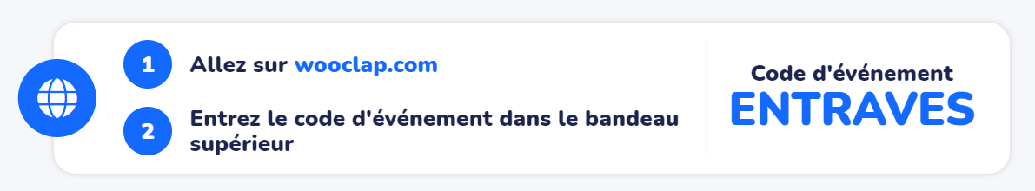
Activité
Associe les affirmations aux erreurs de raisonnement

Slide 17
10. Double faute
Consiste à tenter de justifier un comportement en signalant que d’autres font la même faute ou pire encore
Le fait de légitimer l’erreur ou la faute en se basant sur le fait que quelqu’un d’autre le fait également ne rend pas la faute moins grave.
D'accord, notre entreprise pollue un peu, mais nos concurrents polluent encore plus

Slide 18
11. Faux dilemme
Consiste à ne présenter que deux possibilités pour faire un choix. Comme l’une est indésirable, l’autre est inévitablement le choix à faire
Peut avoir l’apparence d’un bon argument logique, mais qu’on on y regarde de plus près, il devient évident qu’il y a bien plus de possibilités que les deux avancées.
Soit vous soutenez ce projet de loi, soit vous êtes contre l'amélioration du pays
Soit tu réussis tes études, soit tu échoues complètement dans la vie

Slide 19
12. Fausse analogie
Consiste à justifier une conclusion à l’aide d’une analogie établie entre deux phénomènes qui ne sont pas suffisamment semblables pour justifier ce procédé
Parfois, il y a qu’une toute petite ressemblance entre deux choses, et on peut être porté à faire une comparaison entre les deux, mais les situations étant trop différentes, il n’est pas possible de faire une comparaison qui se tienne
Tous les élèves du secondaire devraient payer leurs cours, comme les étudiants à l’université paient les leurs
En gros, c’est une mauvaise comparaison
Permettre l’immigration, c’est comme laisser des inconnus entrer dans ta maison sans invitation.

Slide 20
13. Fausse causalité
Consiste en une argumentation qui s’appuie sur un lien douteux de cause à effet entre deux phénomènes
Amalgame d’informations mises ensembles qui n’ont pas réellement de lien.
Les élèves vont à l’école de plus en plus longtemps, et il y a de plus en plus de pauvreté, donc l’école est source de pauvreté
Causalité
Cause –­-> Conséquence
Les jeux vidéo sont sortis dans les années 1980, et depuis, la violence a augmenté. C'est donc à cause des jeux vidéo que les gens sont plus violents

Slide 21
Dilemme | Analogie | Causalité
Un choix difficile parce que les deux options sont négatives | Sorte de comparaison | Événement 1 (cause) → Événement 2 (conséquence)
Faux dilemme | Fausse analogie | Fausse causalité
Il n’y a pas que deux choix | Les deux situations ne se comparent pas | Il n’y a pas vraiment de lien entre les deux événements

Slide 22
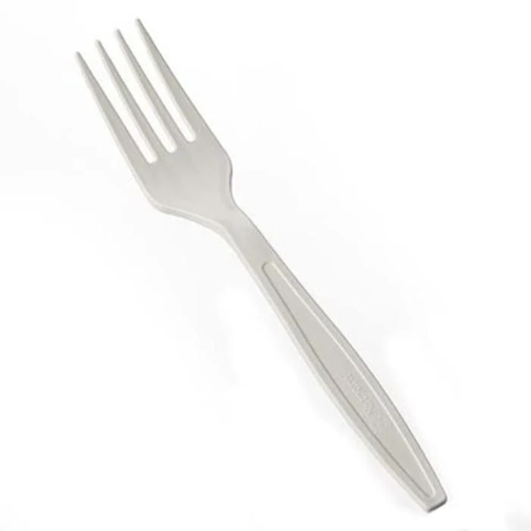
Une fourchette à des dents
Tu as des dents
Ça ne veut pas dire que tu es une fourchette

Slide 23
14. Pente fatale
Consiste à affirmer qu’une action entraînera une situation épouvantable en raison d’un enchaînement de causes et d’effets qui, après examen, se révèle douteux, voire impossible
Appel à l’émotion qui s’appuie sur la peur
C’est une exagération qui mène à une catastrophe
Si tu manges un dessert tous les jours, tu vas finir par devenir obèse et développer des problèmes de santé graves

Slide 24
15. Caricature
Consiste à déformer la position ou la pensée de quelqu’un, notamment en la radicalisant ou en la simplifiant afin de la rendre non-crédible
En exagérant, déformant ou carrément en inventant de toutes pièces l’argument d’autrui, il est bien plus facile de présenter sa propre position comme raisonnable
William dit que les automobiles sont la source la plus importante de gaz à effet de serre. Julien lui répond qu’à l’écouter, on devrait se débarrasser de sa voiture et se déplacer à dos d’âne

Slide 25
16. Appel aux émotions
Consiste à détourner l’attention vers des réalités d’ordre affectif sans lien avec l’objet du débat
Nos sentiments font partis de nous et orientent nos pensées. On a tendance à déterminer des choses qui sont plus importantes, qui ont plus de valeurs sur la base de nos émotions
C’est utiliser du chantage émotif pour convaincre
Mange ton repas, il y a plein de personnes autour du monde qui meurent de faim et qui seraient contents de le manger

Slide 26
17. Complot
Consiste à conclure qu’une personne ou un groupe de personnes qui profitent d’une situation en sont l’origine et la cause
Bien sûr, tu soutiens la vaccination, mais n'est-ce pas exactement ce que les grandes compagnies pharmaceutiques veulent que tu crois ?
Tu dis que le changement climatique est un problème sérieux, mais cela ne ressemble-t-il pas à une manœuvre des gouvernements pour contrôler nos vies ?

Slide 27
18. Appel à la nature
Consiste à faire appel à la nature pour justifier une croyance
Considérer que les éléments, les situations ou les comportements sont bons ou meilleurs parce qu’ils se font ainsi dans la nature ou parce qu’ils proviennent de la nature
Manger des aliments biologiques est meilleur pour la santé, car c'est la manière naturelle de se nourrir, comme nos ancêtres le faisaient
L’homosexualité est contre nature, ça ne devrait donc pas exister

Slide 28
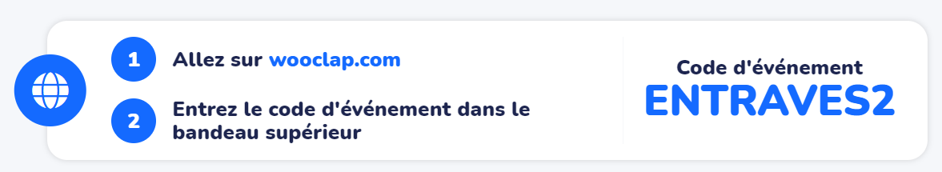
Activité 2
Associe les affirmations aux erreurs de raisonnement

Slide 29
Les biais cognitifs

Slide 30
Définition
Erreur de jugement prévisible et systématique qui se produit lorsqu’il faut interpréter et gérer l’information qui provient de l’environnement et qui ne passe pas par un raisonnement analytique
En gros, c’est une erreur courante qui arrive quand on gère/interprète des informations sans utiliser une réflexion logique et approfondie
Notre cerveau déforme la réalité quand on prend des décisions ou qu’on pose un jugement
Ce sont des raccourcis mentaux qu'on utilise pour simplifier les informations complexes autour de nous, mais qui peuvent nous amener à faire des erreurs de jugement ou à avoir des idées fausses.

Slide 31
Les 7 biais cognitifs
Biais de confirmation
Effet de répétition
Biais d’omission
Biais d’ancrage
Biais de désirabilité ou de conformisme
Biais d’essentialisme
Effet de halo

Slide 32
Les 7 biais
Biais de confirmation
Effet de répétition
Biais d’omission
Biais d’ancrage
Biais de désirabilité sociale ou de conformisme
Biais d’essentialisme
Effet de halo

Slide 33
Biais de confirmation
Tendance très commune à ne pas rechercher et ne prendre en considération que les informations qui confirment les croyances et à ignorer ou sous-estimer l’importance de celles qui les contredisent
Tendance à croire davantage les informations qui confirment notre opinion sans se remettre en question et envisager que notre idée n’est peut-être pas la meilleure
Une personne qui croit fermement à une théorie conspirationniste va chercher des articles, des vidéos ou des posts qui confirment cette croyance et va ignorer ou rejeter les sources qui présentent des preuves contraires.

Slide 34
Exemple de biais de confirmation
Imaginons quelqu'un qui pense que les chats sont des animaux indépendants. En recherchant des informations sur les chats, cette personne se concentre sur les articles et les histoires qui montrent des chats agissant de manière autonome, tout en ignorant ou minimisant les sources qui montrent des comportements plus affectueux et dépendants des chats.​

Slide 35


Slide 36
Comment l’éviter ?
Accepter que notre esprit puisse nous tromper et ce, malgré nos bonnes intentions
Réfléchir aux hypothèses alternatives et chercher les situations susceptibles de contredire nos croyances
Établir a priori une procédure d’évaluation de l’information et s’y référer systématiquement

Slide 37
2. Effet de répétition (effet de vérité illusoire)
Tendance à croire qu’une information est vraie après une exposition répétée
La répétition d’une information peut donner l’impression qu’elle provient de plusieurs sources et donner l’impression qu’elle est plus crédible.​
En gros, plus on entend une idée, plus on a tendance à la croire
Une chanson que vous n'aimiez pas au départ peut commencer à vous plaire après l’avoir entendue plusieurs fois. La répétition crée une familiarité qui rend la musique plus agréable.

Slide 38
Exemple d’effet de répétition
Si une personne entend plusieurs fois à la télévision ou sur les réseaux sociaux qu'un produit spécifique est le meilleur sur le marché, elle est plus encline à croire cette affirmation, même sans preuve solide. La simple répétition du message rend l'idée plus familière et, par conséquent, plus convaincante.

Slide 39
Comment l’éviter ?
L’effet de répétition serait plus accentué lorsque l’on n’est pas attentif à l’information ; se concentrer pourrait aider à réduire son impact
Lire la totalité d’un article quand le temps nous le permet, et pas seulement son titre
S’informer sur l’information en question, même lorsqu’on la juge comme étant vraie (Quelle est la source ; est-ce écrit par des journalistes ?)

Slide 40
3. Biais d’omission
Le biais d’omission consiste à considérer que causer un tort par une action est pire que de causer un tort par l’inaction
Si une personne choisit de ne pas vacciner son enfant, elle pourrait penser que cette inaction est moins grave que de prendre la décision de faire vacciner l'enfant et de potentiellement causer un effet secondaire rare, même si le risque de maladie non traitée est plus élevé.

Slide 41
Exemple de biais d’omission
Si quelqu'un voit une personne en danger (comme quelqu'un qui se noie) et décide de ne pas intervenir, beaucoup de gens penseront que c'est moins grave que si cette personne poussait activement quelqu'un dans l'eau. Pourtant, dans les deux cas, la personne en danger risque de mourir. Le biais d'omission fait que nous percevons l'inaction (ne pas sauver quelqu'un) comme moralement moins répréhensible que l'action (causer directement la noyade).

Slide 42
Comment l’éviter ?
Comprendre que de ne pas agir est une décision, donc une action en soi
Déterminer l’ensemble des conséquences, positives et négatives de chacun des actes que tu pourrais faire dans une situation donnée en considérant l’inaction, l’omission comme étant l’en des actes possibles

Slide 43
4. Biais d’ancrage
Tendance à utiliser indûment (injustement) une information comme référence. Il s’agit souvent du premier élément d’information acquis sur le sujet (l’ancre). Ce biais peut intervenir, par exemple, dans les négociations, les soldes des magasins ou les menus de restaurants
En d’autres mots, c’est se fier de manière disproportionnée à la première information (l'« ancre ») qu'on reçoit lorsqu'on prend une décision
Lorsqu'un employeur propose un salaire initial (l'ancre), même si ce chiffre est bas, il influence le candidat dans la négociation. Le candidat pourrait finir par accepter une offre proche de ce chiffre, même s'il vaut davantage, car son jugement a été "ancré" par la première proposition.

Slide 44
https://youtu.be/5mMifKmslC4?feature=shared

Slide 45
Exemple du biais d’ancrage
Imaginez que vous êtes invité à un dîner où le menu propose des plats avec des prix très variés. Si le plat le plus cher est affiché à 50$, vous pourriez trouver que le plat à 30$ semble relativement abordable, même s’il est en réalité assez cher pour un dîner. L'ancre de 50$ influence votre perception du prix du plat à 30$.​

Slide 46
Comment l’éviter ?
Déterminer quelles sont les informations sur lesquelles tu es ancré
Remettre en question les informations d’origine
Comparer l’information dans le temps

Slide 47
5. Biais de désirabilité sociale ou de conformisme
Tendance à penser et agir comme les autres le font
Des fois, les gens adoptent les croyances ou comportements du groupe sans même en être pleinement conscients, simplement parce que l'opinion collective influence leur jugement.
Lors d'une réunion ou d'un vote au travail, quelqu'un peut se ranger à l'avis général, même s'il n'est pas entièrement d'accord, par peur d'être le seul à s'opposer et de créer un conflit ou d'être jugé.

Slide 48
Exemple de biais de désirabilité sociale
Les élèves peuvent ajuster leurs réponses en classe ou dans un groupe de discussion pour se conformer à ce qu'ils pensent que l'enseignant ou leurs camarades veulent entendre.
Exemple : Lors d'une discussion sur la lecture, un élève peut affirmer aimer la lecture et lire souvent des livres, car c'est une réponse valorisée par les enseignants, alors qu'en réalité, il lit très peu en dehors des devoirs scolaires.

Slide 49
Comment l’éviter ?
Anticiper cette réalité dans les résultats des études scientifiques
Mettre la personne à l’aise au début de l’étude/entretien/sondage d’emploi et lui faire comprendre qu’elle se trouve dans un environnement exempt de jugement
Prendre conscience de notre désir de vouloir bien paraître

Slide 50
6. Biais d’essentialisme
Favoriser les gens qui appartiennent à un même groupe que nous comparativement aux personnes qui n’en font pas partie.
C’est de considérer que nous faisons partie de groupe distinct et que le tout est simplifiable à des caractéristiques dites essentielles de chacun de ses groupes en attribuant inévitablement plus de valeurs aux groupes dont nous faisons partis

Slide 51
Comment l’éviter ?
Prendre conscience de la complexité des catégories sociales
S’instruire sur l’interaction entre des différences réelles entre les groupes et les constructions sociales véhiculées à leur endroit
Diversifier son réseau social et prendre contact avec des gens issus de d’autres groupes sociaux afin de reconnaître leur individualité

Slide 52
7. Effet de halo
Quand la perception d’une personne ou d’un groupe est influencée par l’opinion que l’on a préalablement pour l’une de ses caractéristiques
Par exemple, une personne de belle apparence physique sera perçue comme intelligente et digne de confiance
L’effet de notoriété est aussi un effet de halo
Exemple : Une marque connue pour ses produits de qualité (Apple) peut voir ses autres produits jugés positivement (Airpods, Macbook) même si ceux-ci n’ont pas fait leur preuve

Slide 53
Exemple d’effet de halo
La perception que vous avez de vos profs et des vos collègues de classe !

Slide 54
Comment l’éviter ?
Le simple fait d’être conscient de ce biais ne vous rend pas moins susceptible d’y succomber. Dans une étude, des participants étaient explicitement informés de l’effet de halo avant d’accomplir une tâche et pourtant, ils ont tout de même manifesté le biais
Il a été montré qu’un processus de pensée plus systématique et minutieux réduit l’effet de halo
Être d’humeur négative réduit l’effet de halo (sans dire que vous devriez être de mauvaise humeur, essayez d’être conscient de l’effet contagieux d’une humeur trop positive lorsque vous devez prendre des décisions

Slide 55
Activité 3
Identifie une situation dans ta vie où tu crois avoir été influencé par un biais cognitif
Ensuite, justifie pourquoi il s’agissait de ce biais cognitif plutôt qu’un autre

